Slide 1

Forschungsmethoden Thema: fanfiction
Mühl, Stefan Bock, Johanna Götzinger, Marc

Slide 2
Datengrundlage: Fanfiction
Thema: Fanfiction
Bücher:
Filme:
Tribute von Panem
Herr der Ringe
Harry Potter
Star Wars
Marvel Avengers
Fluch der Karibik
https://www.fanfiktion.de/

Slide 3
Thema: Fanfiction
Vorgehen
10 Einträge pro Thema
Auswahlkriterien Texte:
Viele Kapitel
Viele Wörter
Markup:
Wortanzahl
Kurzbeschreibung
Autor
Text
Erscheinungsdatum
letztes Update
Anzahl Reviews
Empfehlungen
Tags
Ergebnis: 100 MB Texte
GitHub
Titel

Slide 4

Untersuchungsgegenstand
Thema: Fanfiction
Topic Modeling
Beliebtheit
Komplexität vergleichen:
Wie viele Charaktere
Wortanzahl
Verschiedene Welten
Unterschied zwischen Büchern und Filmen

Slide 5
Probleme/ weiteres vorgehen
Thema: Fanfiction
Umlaute
Untersuchungsgegenstand vertiefen (was wollen wir genau untersuchen und wie setzen wir es um?)
Einzelne Kategorien taggen

Slide 6
Weitere Themenfelder
Thema: Fanfiction
Vgl. Fanfiction mit original Büchern/Filmen
Vgl. Fanfiction mit Realität
Bsp: Fluch der Karibik: Darstellung von Piraten

Slide 7
Informationen über den korpus
Thema: Fanfiction

Slide 8
Informationen über den korpus
Thema: Fanfiction
Forschungsthema: sexuelle Inhalte in Fanfiction
Fragestellung:
Sind in allen Fanfiction sexuelle Inhalte zu finden?
Gibt es einen Unterschied der Menge zwischen Büchern, Filmen und Computerspielen
Sind solche Darstellungen nur in einzelnen Fanfiction zu finden?
Textquelle:
https://www.fanfiktion.de/
https://www.fanfiktion.de/p/rules-and-regulations/0

Slide 9

Kategorien: Wordcount und chaptercount
Thema: Fanfiction

Slide 10
verteilungen
Thema: Fanfiction
Jeweils 10 Texte pro Kategorie insg. 76 MB im Korpus
Kategorien:
Bücher: -> 25MB
Harry Potter -> insg.: chapter: 470, wordcount: 1.350.642 -> 9 MB
Tribute von Panem -> insg.: chapter: 1.139, wordcount: 12.334.365 -> 16 MB
Filme -> 22MB
Fluch der Karibik -> insg.: chapter: 785, wordcount: 3.470.353 -> 22MB
Computerspiele -> 28 MB
The Witcher -> insg.: chapter: 1.292, wordcount: 1.381.614 -> 19 MB
Detroit: Become Human -> insg.: chapter: 784, wordcount: 3.292.933-> 9MB

Slide 11
Harry potter
Thema: Fanfiction
And-will-you-take-a-life-with-me: chapcount 60, wordcount 159.687 Beyond-the-Graves: chapcount 37, wordcount 95.109 Boese-Cops-kuesst-man-nicht: chapcount 25, wordcount 101.458 Ein-ungewoehnliches-Geschenk-Grindeldore-x-Newt: chapcount 22, wordcount 117.874 Felix-039-Tale: chapcount 34, wordcount 163.851 Love-in-the-cold-times-of-war-3: chapcount 30, wordcount 126.134 Anther-039-s-Fangs-and-Lion-039-s-Den-Gramander: chapcount 41, wordcount 211.387 Phantastische-Jahre-auf-Hogwarts: chapcount 185, wordcount 256.345 The-greater-Good: chapcount 36, wordcount 118.797 -> insg.: chapter: 470, wordcount: 1.350.642

Slide 12
Tribute von panem
Thema: Fanfiction
Blue-meets-green: chapcount 159, wordcount 535.146 Das-7-Jubel-Jubilaeum-Finnick-und-Annie: chapcount 289, wordcount 653.397 Das-Leben-nach-der-Rebellion: chapcount 77, wordcount 110.660 Don-039-t-forget-who-you-are-Dunkle-Vergangenheit: chapcount 86, wordcount 136.057 Glowing-in-the-dark: chapcount 127, wordcount 307.721 Goldfaenger: chapcount 80, wordcount 119.951 Meine-Prim: chapcount 83, wordcount 207.553 The-Story-about-Peeta-and-Katniss: chapcount 108, wordcount 122.578 You-love-me-Real-or-not-real: chapcount 130, wordcount 141.302 -> insg.: chapter: 1.139, wordcount: 12.334.365

Slide 13
Fluch der karibik
Thema: Fanfiction
A-Parlay-a-day-keeps-the-Pirate-away-ehemals-Was-waere-wenn: chapcount 53, wordcount 119.594 Always-the-Sea-Die-Abenteuer-der-Jessie-Bones: chapcount 110, wordcount 196.672 Blood-and-Fairydust: chapcount 56, wordcount 191.883 Das-Geheimnis-des-Lebens: chapcount 96, wordcount 889.051 Das-Silber-der-St-Annen: chapcount 58, wordcount 226.062 Die-Geschichte-von-Captain-Jack-Sparrow-und-Ennis-Del-Mar: chapcount 66, wordcount 209.159 Die-Schaetze-von-Atlantis-Teil-1: chapcount 90, wordcount 867.551 Manchmal-muss-man-sich-erst-verlieren-bevor-man-sich-nahe-sein-kann: chapcount 69, wordcount 344.964 Pirates-of-the-Caribbean-Call-of-Freedom: chapcount 53, wordcount 118.339 Verdeckt: chapcount 78, wordcount 256.684 Wie-Zaehmt-man-die-See: chapcount 56, wordcount 50.394 -> insg.: chapter: 785, wordcount: 3.470.353

Slide 14
Detroit: become human
Thema: Fanfiction
AlteraAlteramentum: chapcount 48, wordcount 149.967 Back-Home: chapcount 95, wordcount 299.470 Detroit-The-Time-After: chapcount 73, wordcount 203.665 Deviant-Teil-1-Die-Geisel: chapcount 427, wordcount 78.539 Deviant-Teil-2-Grautoene-und-Farbakzente: chapcount 457, wordcount 128.250 How-To-Love-An-Android: chapcount 37, wordcount 77.366 Just-Another-Brick-in-the-Wall: chapcount 34, wordcount 104.437 My-Dumb-Bodyguard: chapcount 39, wordcount 121.055 Tatsaechlich-Android: chapcount 50, wordcount 203.756 a-living-being-or-just-a-machine: chapcount 32, wordcount 15.109 -> insg.: chapter: 1.292, wordcount: 1.381.614

Slide 15
The witcher
Thema: Fanfiction
Die-Sonne-Etolias: chapcount 97, wordcount 248.484 Die-Suche: chapcount 195, wordcount 1.453.897 Drabbles-in-der-Hexer-Welt: chapcount 40, wordcount 11.256 Im-Zeichen-des-weissen-Wolfes: chapcount 110, wordcount 142.963 Meine-Reise-Ein-Mary-Sue-Projekt: chapcount 39, wordcount 406.956 Mit-Schwert-und-Flamme-gegen-Bestien-Mit-Lied-und-Rose-fuer-das-holde-Weib: chapcount 45, wordcount 171.740 Nur-weil-ihr-uns-nicht-kommen-seht: chapcount 62, wordcount 294.883 Wege-ohne-Namen: chapcount 69, wordcount 344.964 Zum-Fabulierenden-Fuchs: chapcount 74, wordcount 16.692 in-your-place: chapcount 53, wordcount 201.098 -> insg.: chapter: 784, wordcount: 3.292.933

Slide 16
metadaten
Thema: Fanfiction
Wortanzahl
Titel
Autor
Text
Erscheinungsdatum
Letztes Update
Anzahl Reviews
Empfehlungen
Tags
Altersbeschränkung

Slide 17
forschungsperspektiven
Thema: Fanfiction
Redewendungen -> sprachliche Analysen (Modifikationen vorhanden)
Genderstudien -> wie wird gegendert, werden Geschlechter benannt und in welcher Form?
Vgl. mit Originalen; anderen Fanfiktionseiten

Slide 18
Thema: PCA Fanfiction -Harry potter und witcher
Thema: Fanfiction

Slide 19
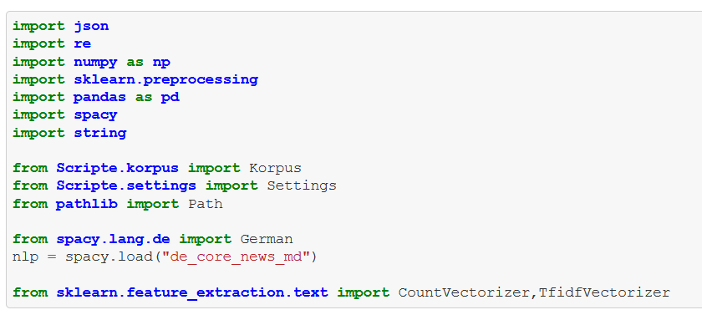
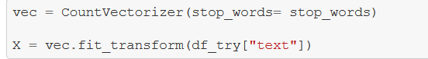
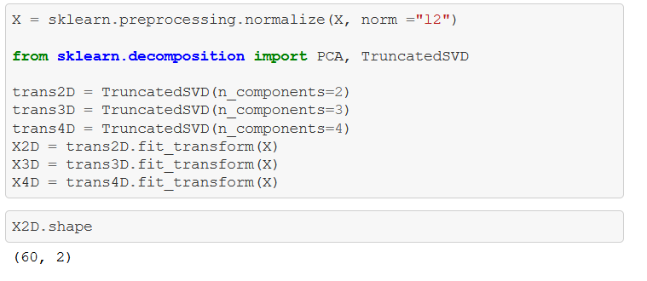
PCA Fanfiction
Text in Vektoren
Thema: Fanfiction
Visualisierung:

Slide 20
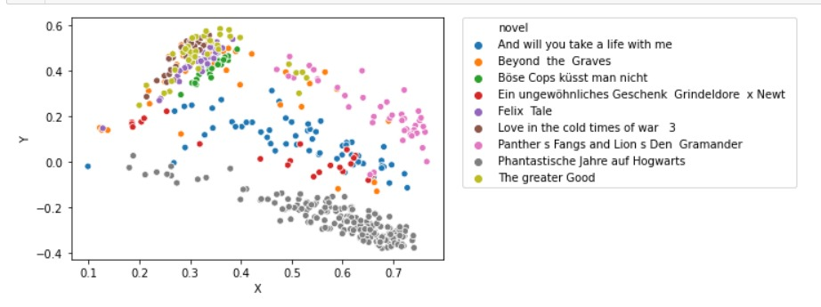
PCA Fanfiction: Harry Potter
Thema: Fanfiction
Texte der Thematik Harry Potter
Abbildung: PCA Harry Potter; einzelne Kapitel der Texte
-> Ergebnis: zwei thematische Konzentrationen erkennbar
Insg. jedoch starke Streuungen

Slide 21
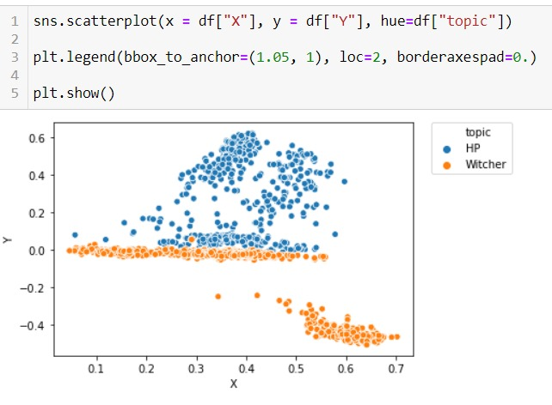
PCA Fanfiction: Harry Potter
Thema: Fanfiction
Abbildung: PCA Harry Potter und Witcher im Vergleich
-> Ergebnis: klare Trennung der Thematik bis auf einen Ausreißer

Slide 22
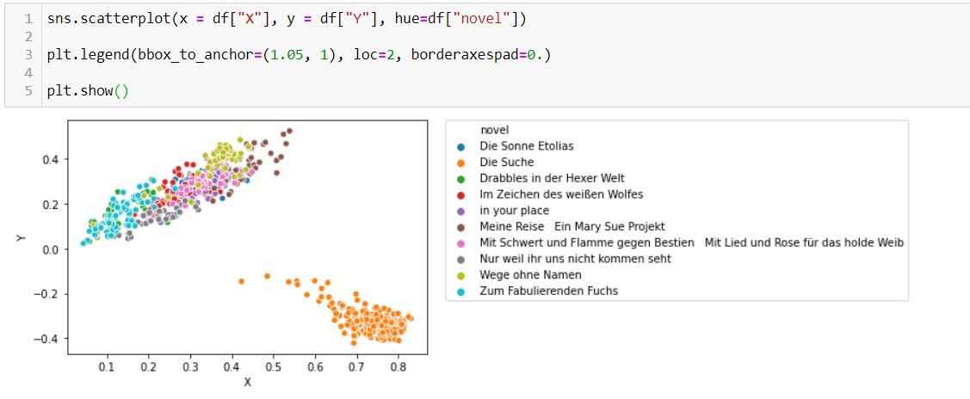
PCA Fanfiction: Witcher
Thema: Fanfiction
Texte der Thematik Witcher
Abbildung: 2D PCA Witcher; einzelne Kapitel der Texte
-> Ergebnis: thematische Konzentrationen extremer als bei HP (zwei große Ballungen)
„Die Suche“ mit großem Abstand zu den übrigen Texten

Slide 23
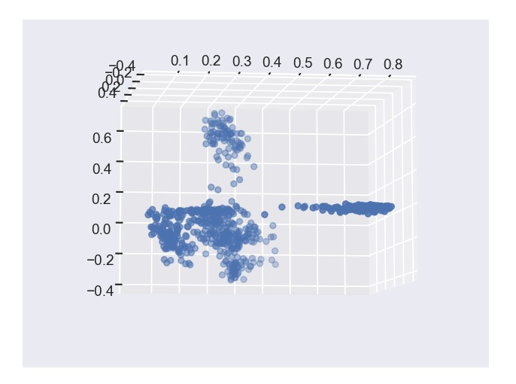
PCA Fanfiction: 3D
Thema: Fanfiction
Abbildung: 3D PCA Witcher; Punkte als einzelne Kapitel der Texte

Slide 24

Logistische regression
Thema: Fanfiction

Slide 25
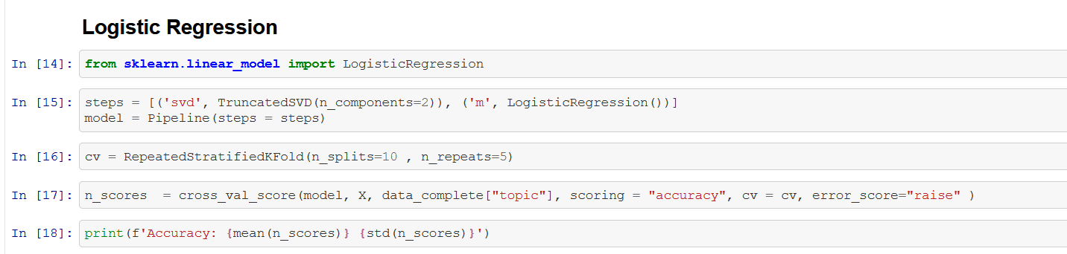
Logistische regression: Fanfiction
Thema: Fanfiction

Slide 26
Ergebnisse
Thema: Fanfiction
Harry Potter und Fluch der Karibik: >97%
Harry Potter und Tribute von Panem: >95%
Harry Potter und Witcher: >84%

Slide 27
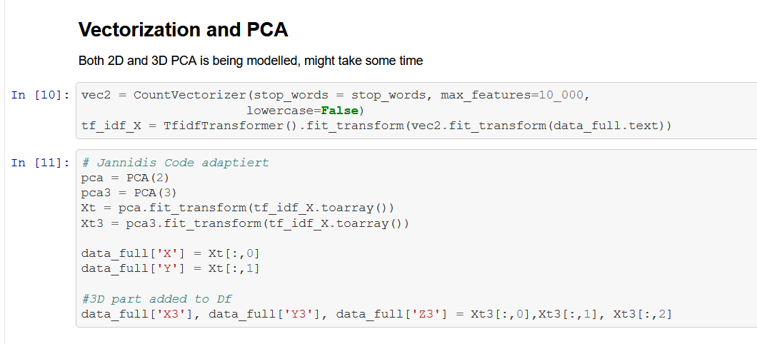
PCA aktualisiert
Thema: Fanfiction

Slide 28
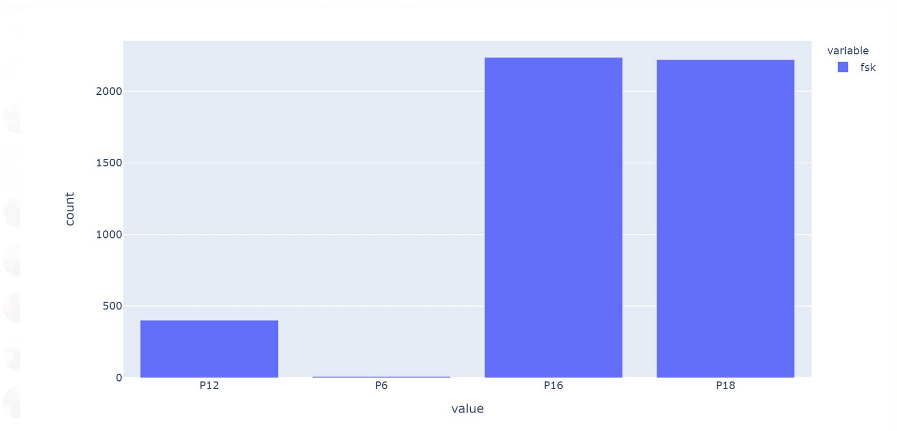
Fanfiction fsk
Thema: Fanfiction

Slide 29
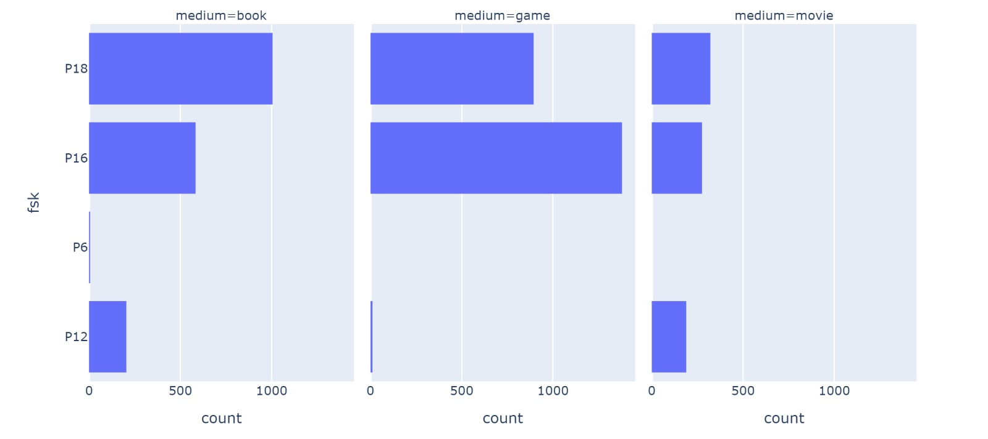
Fanfiction fsk nach medium
Thema: Fanfiction

Slide 30
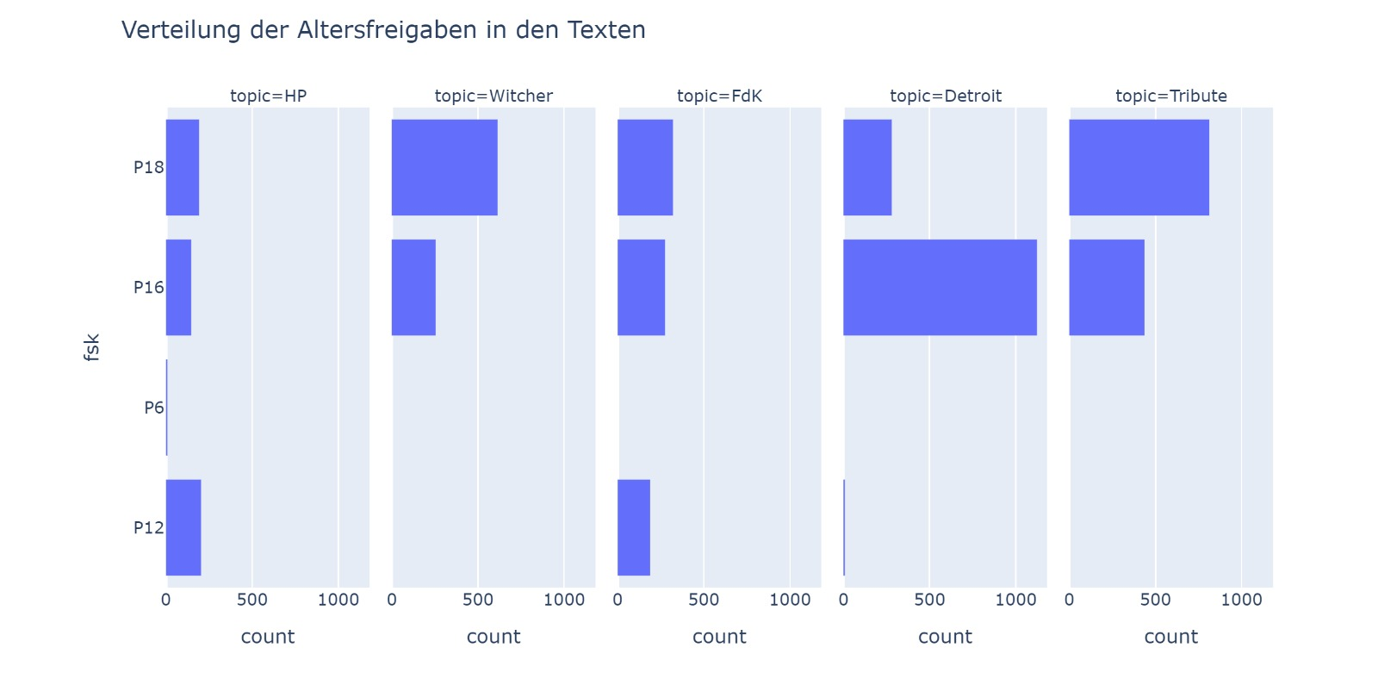
FSK nach topic
Thema: Fanfiction

Slide 31
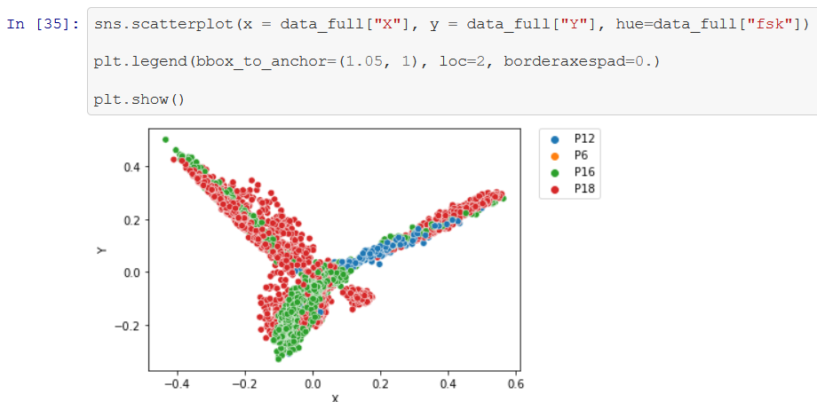
Pca: FSK 2D
Thema: Fanfiction

Slide 32
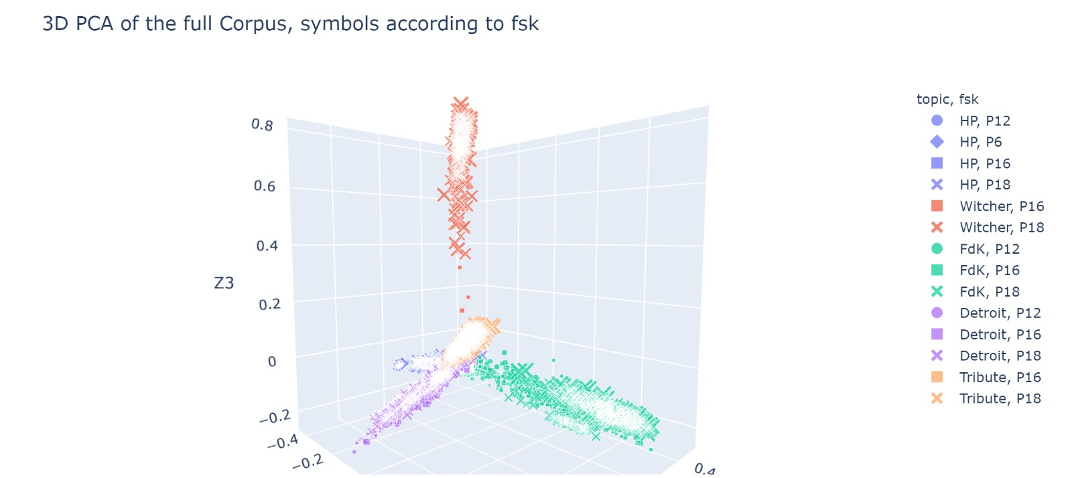
PCA: FSK 3D
Thema: Fanfiction

Slide 33

Verbesserungen und aktualisierungen
Thema: Fanfiction

Slide 34
Weitere Bearbeitung
Thema: Fanfiction
Entities entfernt
Code wurde ausgebessert/ übersichtlicher gestaltet
PCA wurde aktualisiert

Slide 35
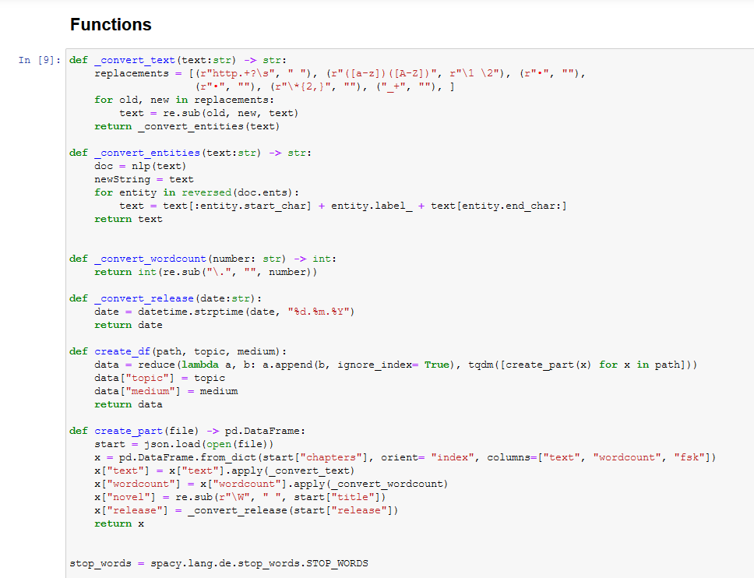
Funktionen mit entities
Thema: Fanfiction
Neu

Slide 36
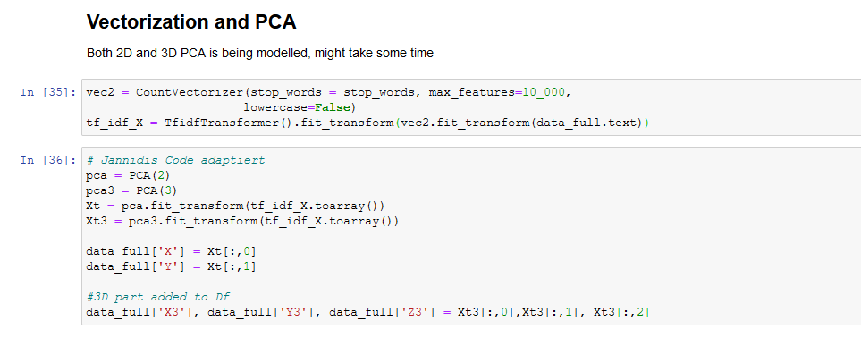
Pca code überarbeitet
Thema: Fanfiction

Slide 37
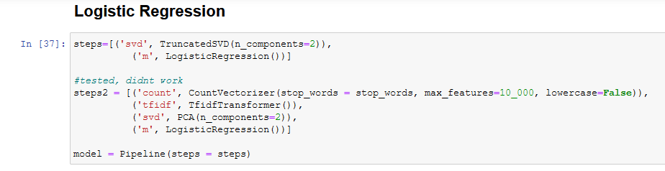
Code Logistische Regression
Thema: Fanfiction

Slide 38
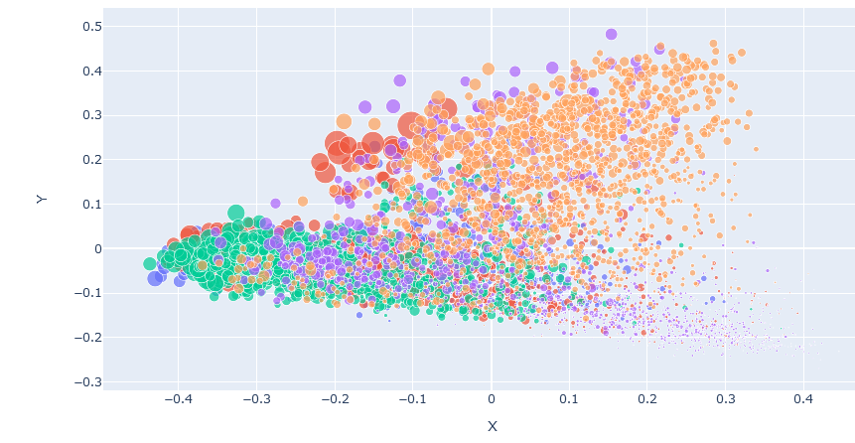
2d pca aktualisiert
Thema: Fanfiction

Slide 39
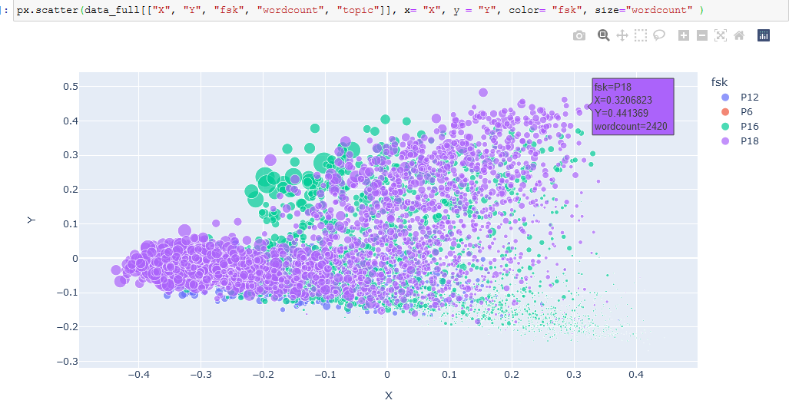
2d pca aktualisiert
Thema: Fanfiction

Slide 40
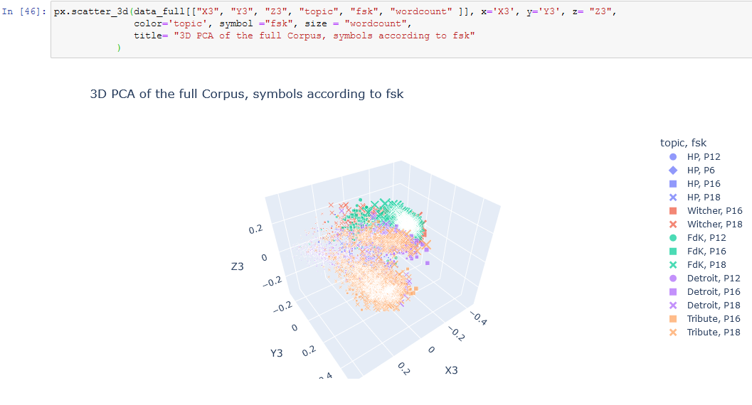
3D PCA
Thema: Fanfiction

